Slide 1
Tecnología de Redes 2634 Introducción a las Comunicaciones 0013
Unidad 2
2017
Notes:
1
Presentación de PowerPoint Nro. 1

Slide 2
Tecnología de Redes 2634 Introducción a las Comunicaciones 0013
Mg PABLO ALEJANDRO LENA
plena@unlam.edu.ar
legacena@gmail.com
2017
Notes:
2

Slide 3
Tecnología de Redes 2634 Introducción a las Comunicaciones 0013
REDES DE COMPUTADORAS III
MEDIOS DE TRANSMISIÓN
CABLEADO ESTRUCTURADO
NORMAS
2017
Notes:
Presentación de PowerPoint Nro. 6

Slide 4
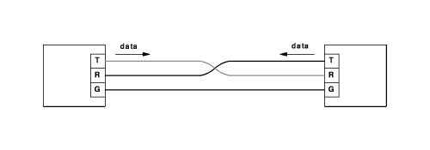
Cableado

Slide 5
Medios Físicos de Transmisión
Cables
Par Telefónico
Trenzado
Coaxial
Guía de Onda
Fibras Óptica
Radiocomunicaciones (ondas Electromagnéticas)
Radioenlace
Microondas
Satelital
Láser
Infrarrojo

Slide 6
Medios Físicos de Transmisión Terminología
Backbone Troncal (Montante/Vertical)
(Vertical)
Horizontal Backbone
Horizontal Cable
Patch cord
Pin Out

Slide 7
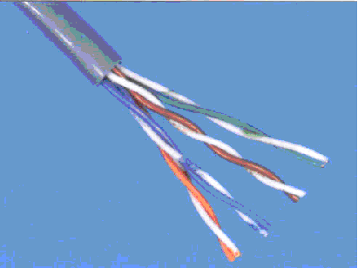
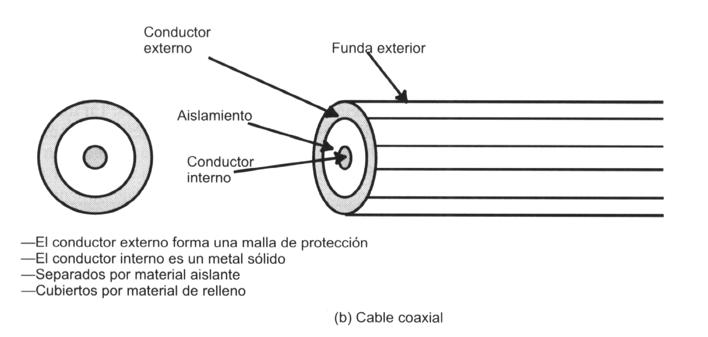
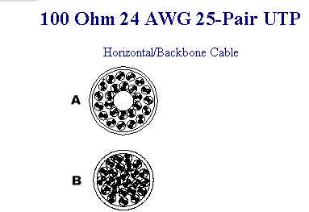
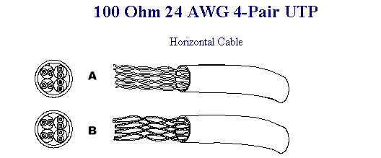
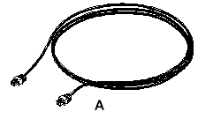
Trenzado/Coaxial

Slide 8
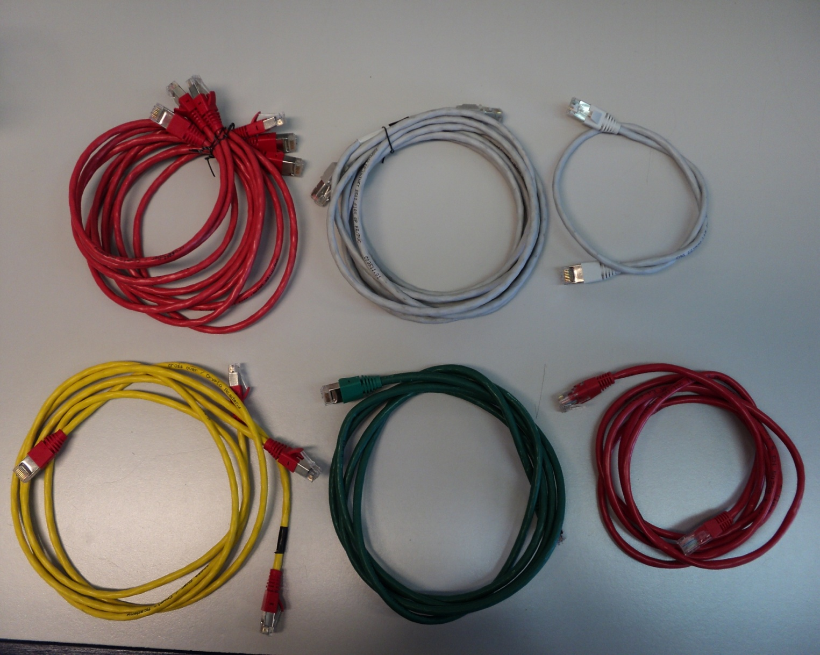
Patch Cord
Notes:
8

Slide 9
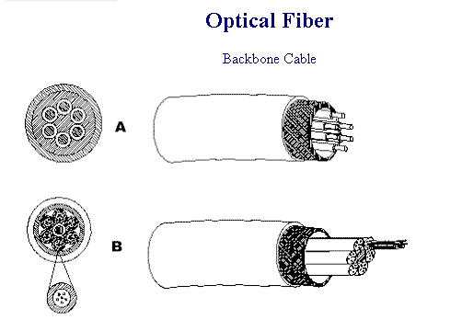
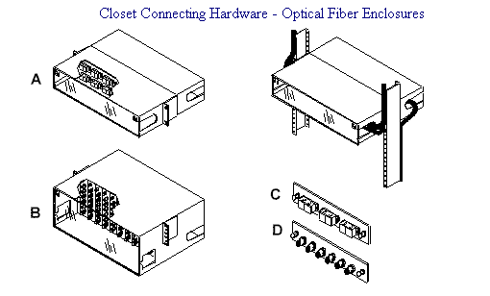
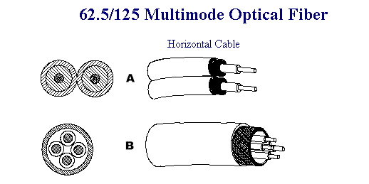
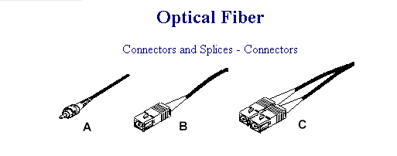
Fibra Óptica

Slide 10
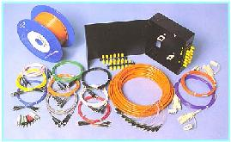
Fibra Óptica

Slide 11
CANALES DE TRANSMISION VENTAJAS DE LAS FIBRAS OPTICAS
Inviolabilidad de la información
Eliminación de lazos de Tierra
Inmunidad a descargas Atmosféricas
Inmunidad a las interferencias electromagnéticas
Seguridad ?????
Posibilidad de trabajar a mayor velocidad
Facilidad de Instalación??? ➔ ➔ (Capacitación)
Baja Atenuación

Slide 12
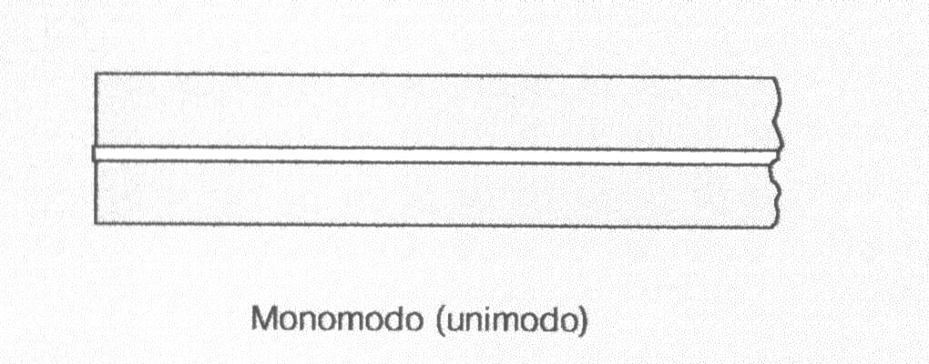
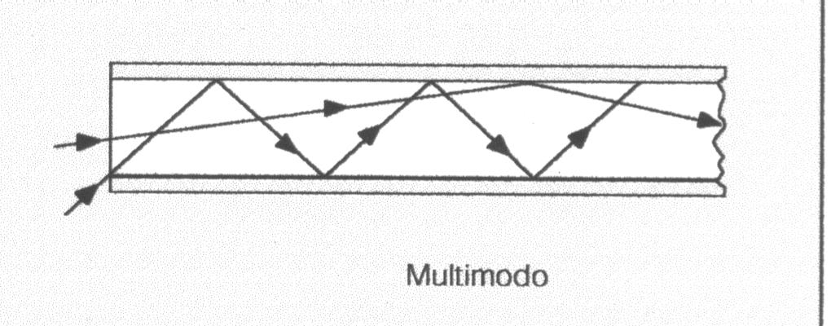
Fibra Óptica Tipos
Monomodo
Multimodo

Slide 13
Fibra Óptica Tipos y Usos
Monomodo : Un solo modo de propagación y es la que menor dispersión tiene.
Ventajas
Gran capacidad de Transmisión >10 Gbit/seg
Grandes distancias : >150 Km entre repetidores
Desventajas
Circuitos Electrónicos de Gran Complejidad
Alto Costo de Conexión
Usos
Telefonía, CATV y Redes WAN

Slide 14
Fibra Óptica Tipos y Usos
Multinomodo : Varios modos de propagación.
Ventajas
Circuitos Electrónicos de menor Complejidad
Bajo Costo de Conexión
Desventajas
Distancia Limitada < 30 Km (2,5 Km Normalmente)
Baja Capacidad de Transmisión < 300 Mbit/seg
Usos
Redes LAN , Seguridad y Señalización

Slide 15
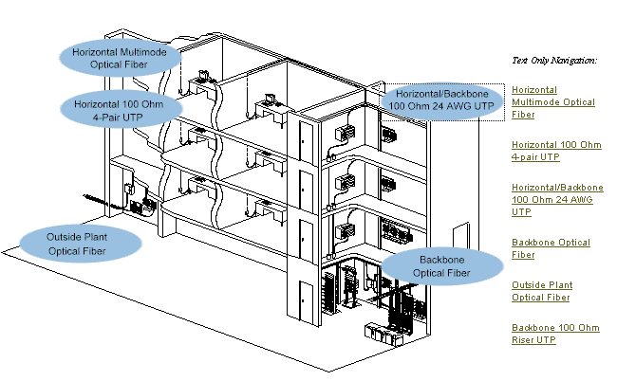
Medios Físicos de Transmisión

Slide 16
Radiocomunicaciones
Técnica que permite el Intercambio de información entre dos puntos geográficos mediante la transmisión de ondas electromagnéticas.
Se propagan a la velocidad de la Luz (300 Km/seg Aprox).
La propagación de dichas ondas se realiza mediante el uso de Antenas (Transmisor/Receptor).

Slide 17
Propagación de Ondas de Radio
Se pueden propagar de acuerdo a los siguientes modos :
Por onda Terrestre
En Línea Recta (Alcance Visual)
Por Onda Espacial (Ionosfera)

Slide 18
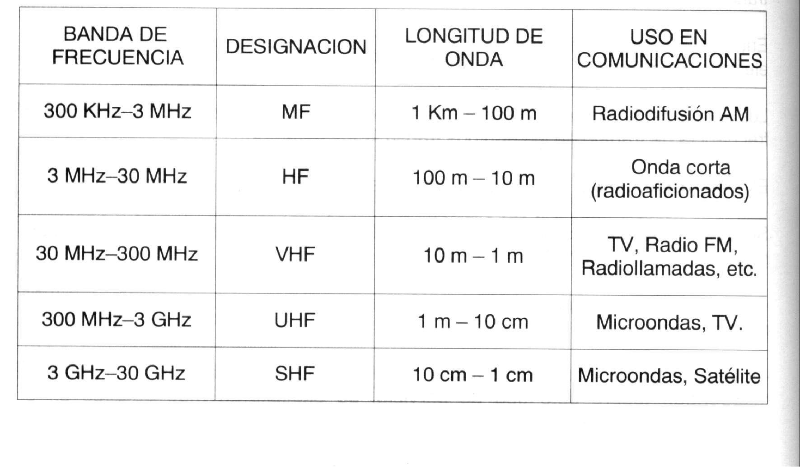
Espectro de Radiofrecuencias

Slide 19
Medios Físicos de Transmisión Microondas
Técnica de comunicación con medios inalámbricos, compuestas por una haz radioeléctrico entre 2 estaciones (Transmisora – Receptora).
Se utiliza en redes de Topología Tipo WAN y LAN para algunos ISPs.
Utiliza una banda UHF y SHF puede configurarse para diferentes frecuencias y con diferentes codificaciones de acuerdo a cada canal.

Slide 20
Medios Físicos de Transmisión Microondas
Las estaciones deben tener alcance visual dando lugar al uso de repetidoras intermedias (Filtradoras y Regeneradoras).
Topografía Terrestre – Curvatura de la Tierra limitan el alcance a 30 millas entre estación.
Los Circuitos normalmente extienden redes a miles de Km.
Frecuencias Altas  Centenares de Canales de Comunicaciones.
Se Clasifican en Analógicas y Digitales

Slide 21
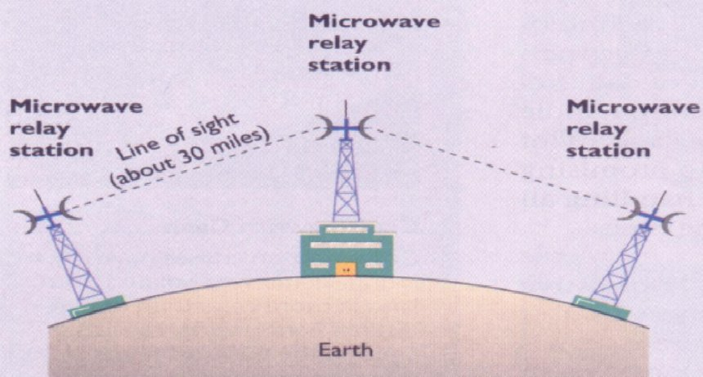
Medios Físicos de Transmisión Microondas

Slide 22
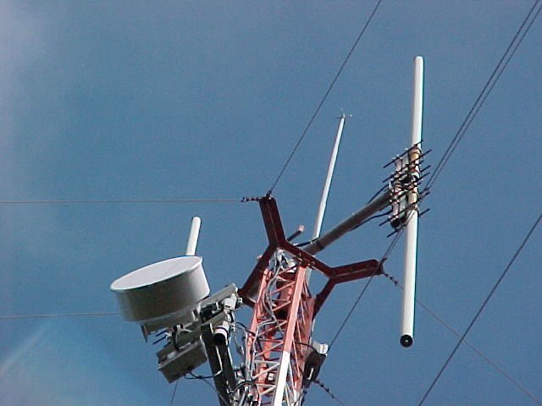
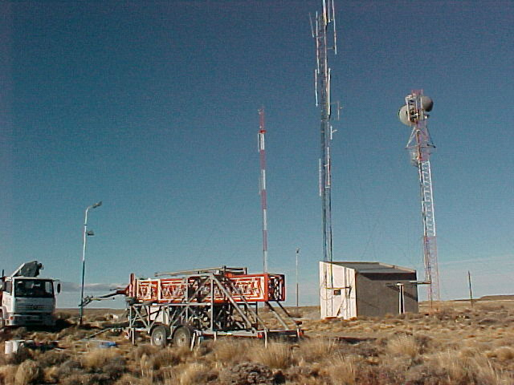
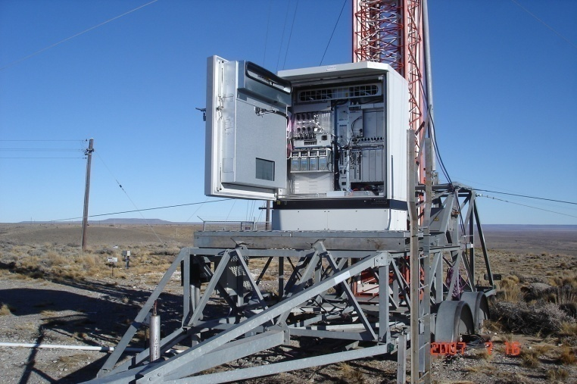
Medios Físicos de Transmisión Microondas

Slide 23
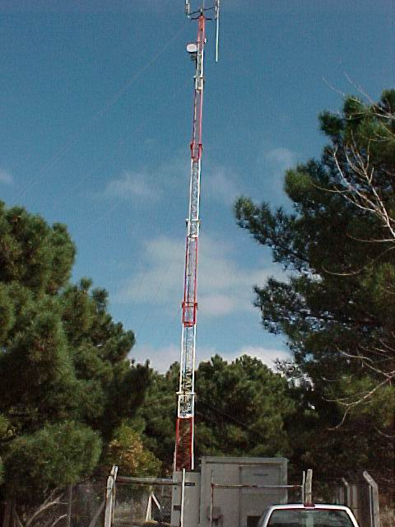
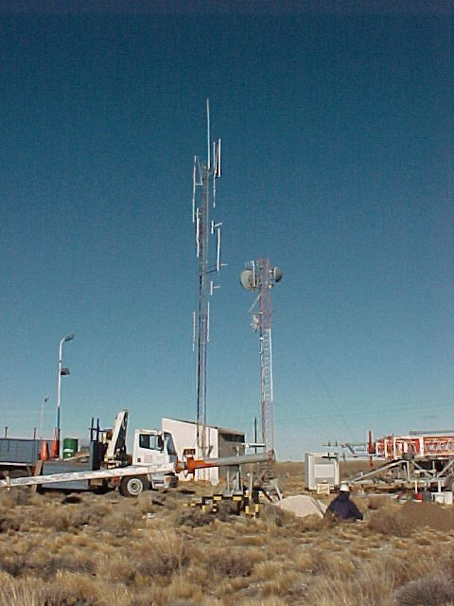
Medios Físicos de Transmisión Microondas

Slide 24
Medios Físicos de Transmisión Spread Spectrum(Espectro Disperso)
Técnica de comunicación con medios inalámbricos
Se utiliza en redes de Topología Tipo Lan y se las denomina RadioLan (RLan).
Utiliza la banda de Frecuencia UHF/SHF y puede configurarse para diferentes frecuencias y con diferentes codificaciones de acuerdo a cada canal.

Slide 25
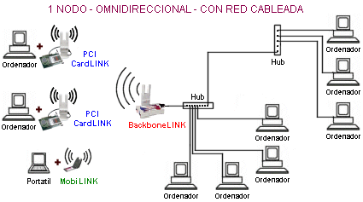
Medios Físicos de Transmisión Spread Spectrum(Espectro Disperso)

Slide 26
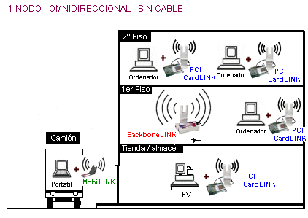
Medios Físicos de Transmisión Spread Spectrum(Espectro Disperso)

Slide 27
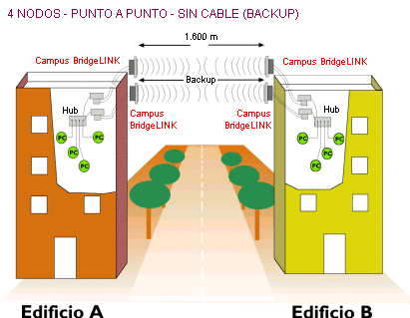
Medios Físicos de Transmisión Spread Spectrum(Espectro Disperso)

Slide 28
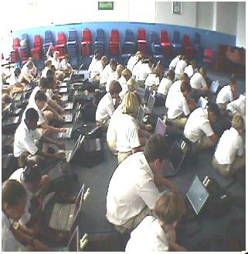
Medios Físicos de Transmisión Spread Spectrum(Espectro Disperso)

Slide 29

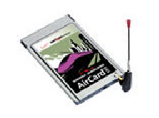
Medios Físicos de Transmisión Spread Spectrum(Espectro Disperso)

Slide 30
Medios Físicos de Transmisión Satélites
Radiocomunicaciones que utilizan un Satélite terrestre en Orbita Geosincroestacionaria , como punto medio para lograr la reflexión de las ondas electromagnética, generadas de una estación transmisora, para enviarlas a una receptora, situadas ambas en puntos distantes, sin alcance visual.
Satélite : Cilindro estabilizado por rotación , con antenas en un extremo y células solares para abastecerse de energía.

Slide 31
Medios Físicos de Transmisión Satélites
Repetidor de radio en el cielo (transponder).
Un sistema de satélite consiste de:
n Un transponder,
n Una estación basada en tierra,
• Para controlar el funcionamiento y
n Una red de usuario,
n Estaciones terrestres,
• Proporciona las facilidades para transmisión y
recepción de tráfico de comunicaciones, a
través del sistema de satélite.

Slide 32
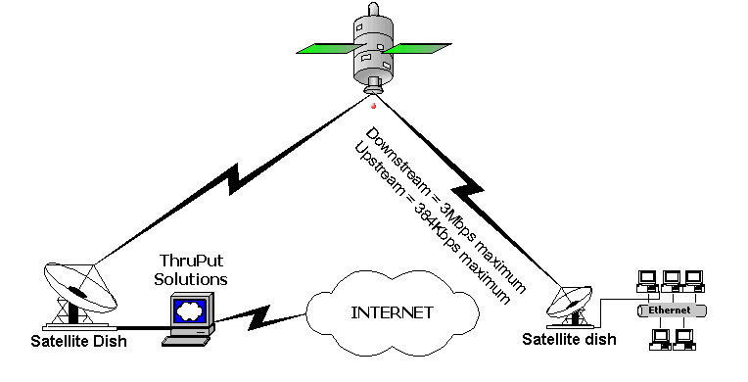
Satélites

Slide 33
Medios Físicos de Transmisión Satélite Orbital
Satélite gira en la misma dirección de la rotación de la Tierra y a una velocidad angular superior a la de la Tierra, la órbita se llama órbita progrado.
Satélite gira en dirección opuesta a la rotación de la Tierra, o en la misma dirección pero a una velocidad angular menor a la de la Tierra, la órbita se llama órbita retrograda.
Cada estación terrestre debe localizar el satélite conforme está disponible en cada órbita, y después unir su antena al satélite y localizarlo cuando pasa por arriba.

Slide 34
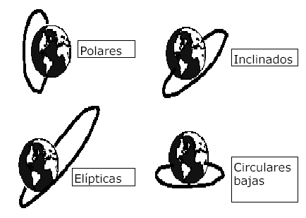
Satélites

Slide 35
Medios Físicos de Transmisión Satélite geoestacionario
Los satélites geoestacionarios o geosíncronos giran en un patrón circular, con una velocidad angular igual a la de la Tierra.
Consecuentemente permanecen en una posición fija con respecto a un punto específico en la Tierra.

Slide 36
Medios Físicos de Transmisión Satélite geoestacionario
Período orbital cerca de la tierra 90 minutos Tan cerca son problemáticos porque sólo están visibles a una estación terrestre un intervalo corto de tiempo
Altitud aproximada de 36,000 Km. arriba del ecuador Velocidad de rotación es 24 horas (se mueve a la misma velocidad que la tierra - geosíncrono)
Para evitar interferencia, se colocan con 2 grados de separación en los 360 grados del plano ecuatorial.

Slide 37
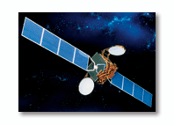
Satélites
Geosicronico
36.000 Km.
Baja Altura (300 a 600 Km.)
Orbita Geoestacionaria

Slide 38
Vector de Satélites
Orbita a 600 Km..
Tierra

Slide 39
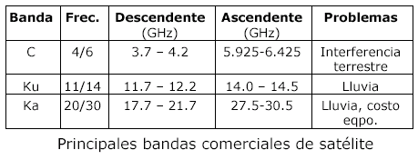
Medios Físicos de Transmisión Satélite geoestacionario

Slide 40
BANDAS DE FRECUENCIAS
Banda | Enlace ascendente (GHz) | Enlace descendente (GHz) | Servicio
C: 6/4 GHz | 5,925 – 6,425 (500 MHz) | 3,700 – 4,200 (500 MHz) | FSS
X: 8/7 GHz | 7,900 – 8,400 (500 MHz) | 7,250 – 7,750 (500 MHz) | Comunicaciones militares
Ku: 14/12 GHz | 14,0 – 14,5 (500 MHz) | 11,7 – 12,2 (500 MHz) | FSS
Ku: 17/12 GHz | 17,3 – 17,8 (500 MHz) | 12,2 – 12,7 (500 MHz) | BSS
Ka: 30/20 GHz | 27,5 – 31,0 (3.500 MHz) | 17,7 – 21,2 (3.500 MHz) | FSS

Slide 41
BANDAS Y FRECUENCIAS ASIGNADAS
FSS (Servicio fijo por satélite)
Se aplica a todo servicio de comunicaciones que no sea móvil ni de radiodifusión.
MSS (Servicio móvil por satélite)
Se refiere a toda comunicación entre dos puntos, donde uno o ambos pueden ser móviles.
BSS (Servicio de radiodifusión por satélite)
Son señales transmitidas directamente a los hogares (Direct Broadcast Service, o DTH, Direct To Home).

Slide 42
Medios Físicos de Transmisión Satélite geoestacionario
Satélite típico - 12 a 20 transponders, cada uno con un ancho de banda de 36 a 50 MHz.
Un transponder de 50 Mbps puede usarse para codificar un flujo de datos de 50 Mbps o 800 canales digitales de voz de 64 kbps, u otras combinaciones.
Spot beams – enlace enfocado a un área geográfica pequeña.

Slide 43
Medios Físicos de Transmisión VSAT – Very Small Aperture Terminals
Son micro-estaciones de bajo costo (antenas de 1m, 1 watt de potencia).
Enlace ascendente 19.2 kbps, descendente 512 Kbps.
Las microestaciones se comunican a través de una estación terrestre, hub, antena grande, de mucha ganancia.

Slide 44
PERTUBACIONES DE LA SEÑAL
Atenuación
Absorción atmosférica
Atenuación por lluvia
Distorsión de retardo
Ruido
Interferencia Solar
Notes:
Atenuación por absorción atmosférica
La atmosfera produce atenuación en la señal que la está atravesando. Esto se debe fundamentalmente a la presencia de vapor de agua, oxígeno y dióxido de carbono. La atenuación debida a la atmósfera es función del ángulo de elevación. Normalmente se puede obtener de una gráfica el valor de atenuación correspondiente a un ángulo de elevación de 90°.
Atenuación por lluvia
Cuando llueve sobre la zona donde está instalada una estación terrena, las señales portadoras son atenuadas conforme se propagan a través de la región del aire en donde esté lloviendo. La distancia total de las señales que viajan a través de la lluvia dependen de la altura de las nubes con relación al piso y del ángulo de elevación de la antena de la estación.
Actualmente se puede saber con bastante precisión qué tanto se atenúa una señal por efecto de la lluvia, en función de la frecuencia de la señal y de la intensidad de la lluvia medida en milímetros sobre hora (mm/h). Las gotas de lluvia absorben energía al ser calentadas por las señales de microondas, y conforme la longitud de onda se hace comparable con el tamaño de las gotas el efecto es más severo, causando mayor atenuación en la banda Ka ( = 1 cm) que en la banda Ku ( = 2 cm) o en la C ( = 5 cm). Además, una parte de la energía de la señal se dispersa al chocar ésta con las gotas de lluvia.
Como la lluvia no es permanente, para el diseño del enlace satelital resulta de interés el porcentaje de tiempo total en el que cierto valor especificado de mm/h es excedido (normalmente se toma como tiempo de referencia 1 año). Por ejemplo, decir que un cálculo de enlace ha sido diseñado considerando una intensidad o tasa de lluvia de 0,01%, significa que cuando llueva, la intensidad será mayor que la tomada como referencia en esa zona durante 0,01% del año, o sea, durante 53 minutos.
Distorsión de retardo
La distorsión de retardo es un fenómeno particular de los medios guiados. Esta distorsión está causada por la velocidad de propagación de la señal en el medio varía con la frecuencia. Para una señal de banda limitada, la velocidad tiende a ser mayor cerca de la frecuencia central y disminuye al acercarse a los extremos de la banda. Por lo tanto, las distintas componentes en frecuencia de la señal llegarán al receptor en instantes diferentes de tiempo, dando lugar a desplazamientos en fase entre las diferentes frecuencias.
En el caso de los medios no guiados, como las transmisiones satelitales, el problema se da con la distancia existente entre el emisor y el receptor. Por lo general para son de unos pocos segundos para lo cual se utiliza una cola, donde se almacenan los paquetes de datos.
Ruido
El ruido es aquella energía no deseada de fuentes distintas del transmisor. En cualquier dato transmitido, la señal recibida consistirá en la señal transmitida modificada, debido a las distorsiones introducidas por el sistema de transmisión, además de señales no deseadas que se insertarán en algún punto entre el emisor y el receptor. A estas últimas señales no deseadas se les denomina ruido. El ruido es el factor de mayor importancia a la hora de limitar las prestaciones de un sistema de comunicación.
El ruido térmico es función de la temperatura y se debe a la agitación térmica de los electrones. Está presente en todos los dispositivos electrónicos y medios de transmisión y por lo tanto también en los sistemas satelitales.
El ruido de ínter modulación se produce cuando señales de distintas frecuencias comparten el mismo medio de transmisión o cuando cuando hay alguna no linealidad en el transmisor, receptor, o en el sistema de transmisión. El efecto del ruido de ínter modulación es la aparición de señales a frecuencias que sean suma o diferencia de las dos frecuencias originales, o múltiplos de éstas.
La diafonía se trata en realidad de un acoplamiento no deseado entre las líneas que transportan las señales. Esto puede ocurrir cuando las señales no deseadas se captan en las antenas de microondas; aunque éstas se caracterizan por ser altamente direccionales, la energía de las microondas se dispersa durante la transmisión. Normalmente, la diafonía es el mismo orden de magnitud (o inferior) que el ruido térmico.
Los ruidos antes descritos son de magnitud constante y razonablemente predecible. Así pues, es posible idear un sistema de transmisión que les haga frente.
El ruido impulsivo es no continuo y está constituido por pulsos o picos irregulares de corta duración y de amplitud relativamente grande. Se generan por perturbaciones electromagnéticas exteriores producidas por tormentas atmosféricas, o fallos y defectos en los sistemas de comunicación. Por lo general no tiene mucha trascendencia para los datos analógicos, sin embargo, el ruido impulsivo es una de las fuentes principales de error en la comunicación digital de datos.

Slide 45
Organismos de Normalización
Organización de estándares
Este tipo de organizaciones crean, definen y proponen estándares internacionales oficiales abiertos a la industria a través de un proceso abierto a todas las compañías.
IEEE (Institute of Electrical and Electronics Engineers)
ETSI (European Telecommunications Standards Institute)

Slide 46
ESPECIFICACIONES IEEE 802.3
Define y normaliza configuraciones físicas alternativas en Redes LAN.
Velocidad de Transmisión en Mbps
Método de señalización
Longitud en centena de metros/Tipo de medio
10/100 BASE XXX

Slide 47
ESPECIFICACIONES IEEE 802.3 - ALTERNATIVAS
Medio de Transmisión
Técnica de señalización
Topología
Longitud Máxima
Nodos del Segmento
Diámetro del cable

Slide 48
ESPECIFICACIONES IEEE 802.3 A 10 MBPS
10 BASE 5 ↓ Coaxil Grueso
10 BASE 2 ↓ Coaxil Fino
10 BASE T ↓ Trenzado
10 BASE FP –FL -FB ↓ FO

Slide 49
ESPECIFICACIONES IEEE 802.3 A 100 MBPS Fast Ethernet
100 BASE TX ↓ UTP - STP
100 BASE FX↓ Fibra Óptica
100 BASE T4↓ UTP - STP
100 BASE FP –FL -FB ↓ FO

Slide 50
ESPECIFICACIONES GIGABIT A 1000 MBPS GIGABIT Ethernet
1000 BASE SX ↓ FO (MON Y MULTI)
1000 BASE LX↓ FO (MON Y MULTI)
1000 BASE CX↓ UTP - STP
1000 BASE T ↓ UTP 5

Slide 51
ESPECIFICACIONES IEEE 802.11 Wirless
802.11b ↓ 11 Mbps (1999)
802.11a↓ 54 Mbps (1999)
802.11g↓ 54 Mbps (2003)
802.11e↓ QoS (Voz, video, Datos)
802.11i↓ Seguridad
802.15 ↓ PAN (Bluetooth)

Slide 52
ESPECIFICACIONES IEEE 802.3af
Power over Ethernet ↓ PoE
Incorpora alimentación eléctrica a una infraestructura LAN estándar.
Elimina la necesidad de utilizar tomas de corriente en las ubicaciones del dispositivo alimentado.

Slide 53
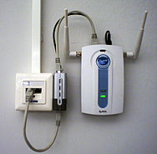
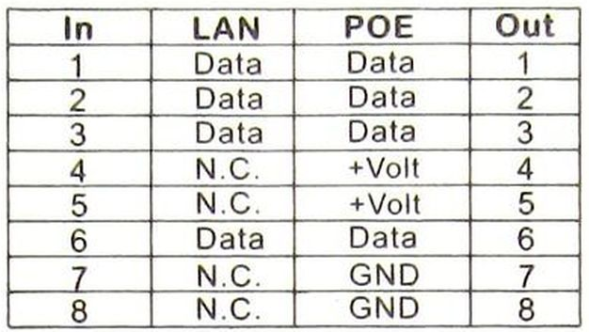
ESPECIFICACIONES IEEE 802.3af

Slide 54
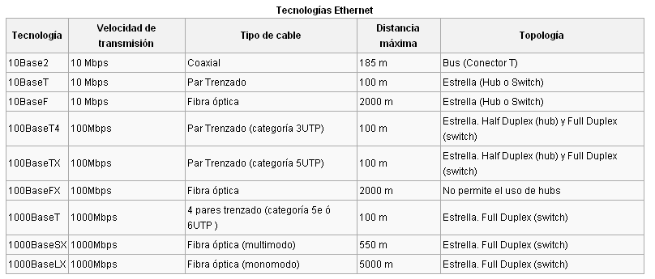
Tecnologías Ethernet
Notes:
54

Slide 55
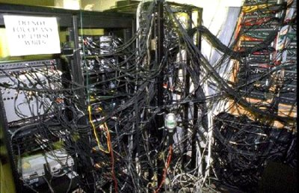
CABLEADO ESTRUCTURADO

Slide 56
CABLEADO ESTRUCTURADO
CONJUNTO DE ELEMENTOS RELACIONADOS ENTRE SI POR UNA ESTRUCTURA JERARQUICA QUE CONTRIBUYEN A UN FIN Y DONDE LAS PARTES RESPONDEN A UN DADO ORDEN Y TIENEN UNA DETERMINADA DISTRIBUCION.
MEDIO DE TRANSMISIÓN ESTANDAR, CUYO DISEÑO E INTERFACES DE CONEXIÓN SE ENCUENTRAN NORMALIZADAS.

Slide 57
CABLEADO ESTRUCTURADO
SISTEMA COMPLETO DE DISEÑO UNIFORME Y CONSISTENTE QUE PERMITE SOPORTAR CUALQUIER EQUIPAMIENTO↓ ESCALABILIDAD.
ARQUITECTURA ABIERTA.
TRANSPERENCIA E INTEGRACIÓN EN TODAS LAS COMUNICACIONES.

Slide 58
POR QUE SURGE EL CABLEADO ESTRUCTURADO ?
CAMBIOS TECNOLOGICOS RAPIDOS
SATURACION DE CONDUCTOS
INFLEXIBILIDAD PARA CAMBIOS
FALTA DE SISTEMAS INTEGRADOS
ISLAS DE AUTOMATIZACIÓN
MULTIPLES Y VARIADAS SOLUCIONES PRIVADAS
FALTA DE ESTANDARIZACIÓN↓ NORMAS
DEMANDA DE VELOCIDAD ↓ Ancho de Banda

Slide 59
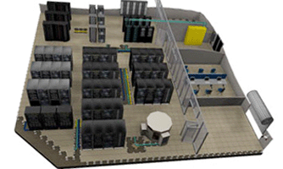
TIA 942
TIA: TELECOMMUNICATIONS INDUSTRY ASSOCIATION.
Normas de Aplicación para Data Centers
Establecer una Guía de Referencia para la construcción o remodelado de un Data Center.

Slide 60
ANSI/EIA/TIA 568
ANSI:
AMERICAN NATIONAL STANDARDS INSTITUTE
EIA:
ELECTRONIC INDUSTRIES ASSOCIATION.
TIA:
TELECOMMUNICATIONS INDUSTRY ASSOCIATION.

Slide 61
NORMAS RELACIONADAS
ANSI/EIA/TIA 569 : Estándar de edificios comerciales para conductos y espacios de telecomunicaciones. ANSI/EIA/TIA 570: Estándar de edificios residenciales y pequeños comercios para cableado de telecomunicaciones.
ANSI/EIA/TIA 606 : Estándar de administración de la infraestructura de telecomunicaciones de edificios comerciales.
ANSI/EIA/TIA 607 : Estándar de edificios comerciales para la puesta a tierra y requerimientos de conexiones para telecomunicaciones.
Notes:
ANSI / EIA / TIA 569 ANSI / EIA / TIA 569 : Estándar de edificios comerciales para conductos y espacios de telecomunicaciones.
ANSI / EIA / TIA 570 : Estándar de edificios residenciales y pequeños comercios para cableado de telecomunicaciones.
ANSI / EIA / TIA 606: Estándar de administración de la infraestructura de telecomunicaciones de edificios comerciales.
ANSI / EIA / TIA 607:Estándar de edificios comerciales para la puesta a tierra y requerimientos de conexiones para telecomunicaciones.

Slide 62
NORMAS RELACIONADAS
ANSI/EIA/TIA 569 : ESTANDAR DE EDIFICIOS COMERCIALES PARA CONDUCTOS Y ESPACIOS DE TELECOMUNICACIONES.
ANSI/EIA/TIA 570: ESTANDAR DE EDIFICIOS RESIDENCIALES Y PEQUEÑOS COMERCIOS PARA CABLEADO DE TELECOMUNICACIONES.
ANSI/EIA/TIA 606 : ESTANDAR DE ADMINISTRACIÓN DE INFRAESTRUCTURADE TELECOMUNICACIONES DE EDIFICIOS COMERCIALES
ANSI/EIA/TIA 607 : ESTANDAR DE EDIFICIOS COMERCIALES PARA LA PUESTA A TIERRA Y REQUERIMIENTOS DE CONEXIONES PARA TELECOMUNICACIONES.

Slide 63
SISTEMA DE CABLEADO ESTRUCTURA
HORIZONTAL CABLING.
BACKBONE CABLING.
WORK AREA.
TELECOMMUNICATIONS CLOSET.
EQUIPMENT ROOM.
ENTRANCE FACILITIES.
ADMINISTRATION.

Slide 64
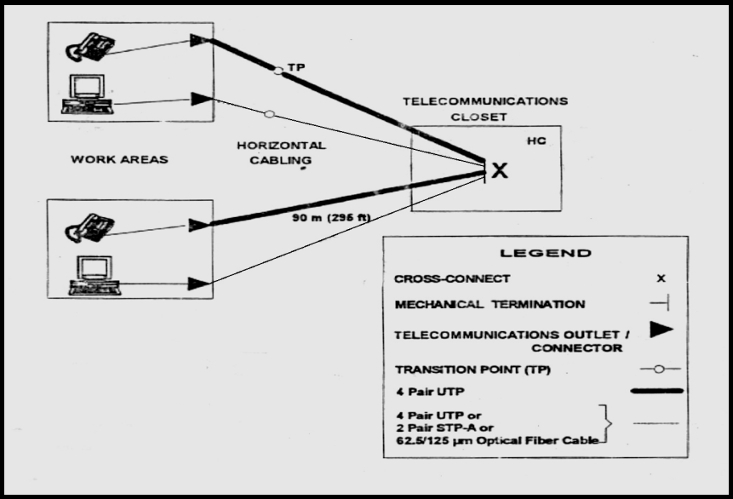
CABLEADO HORIZONTAL

Slide 65
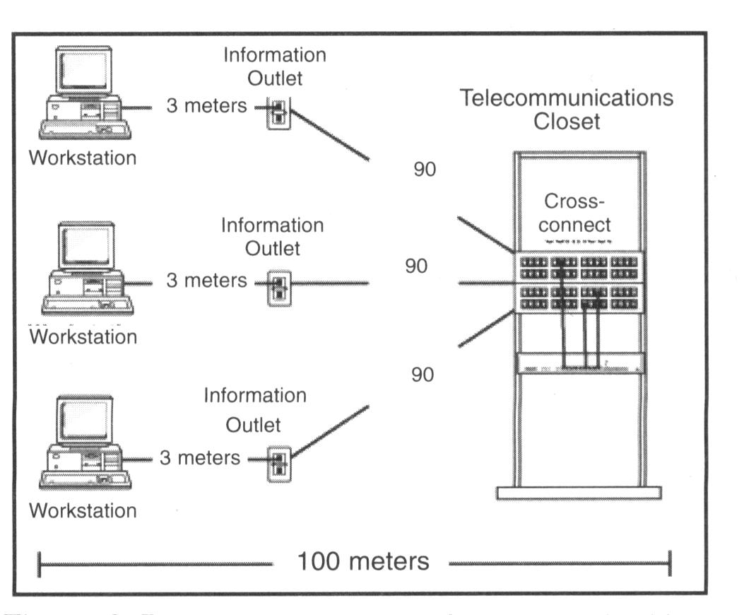
CABLEADO HORIZONTAL

Slide 66
CABLEADO HORIZONTAL PARES TRENZADOS (EIA 568A)
UTP UNSHIELDED TWISTED PAIR
(SIN Revestimiento/Blindaje)
STP SHIELDED TWISTED PAIR
(Con Revestimiento/Blindaje)
CATEGORIA :Los cableados estructurados se dividen por categorías y por tipo de materiales que se utilizan. La categoría en la que se dio a conocer el cableado estructurado es 5, pero al día de hoy existen categorías superiores, Se mide en su máxima capacidad de transmisión.

Slide 67
CABLEADO HORIZONTAL PARES TRENZADOS (EIA 568A)
Categoría | Uso | Ancho de Banda
CAT 1 | Voz solamente (cable telefónico) | -
CAT 2 | Datos hasta 4 Mbps (Localtalk, Apple) | -
CAT 3 | Datos hasta 10 Mbps (Ethernet 10Base-T) | 16 MHz
CAT 4 | Datos hasta 20 Mbps (Token Ring) | 20 MHz
CAT 5 | Datos hasta 100 Mbps (FastEthernet 100Base-T) | 100 Mhz
CAT 5e | Datos hasta 1000 Mbps (Gigabit Ethernet 1000Base-T) | 100 MHz
CAT 6 | Datos hasta 10 Gigabits (10 GBase-T) | 250 MHz
CAT 7 | Datos hasta 10 Gigabits (10 GBase-T) | 600 MHz

Slide 68
Definiciones varias
Montante.
Ducto, pisoducto, socaloducto.
Periscopio.
Pleno.
Acometida.
Notes:
El cuarto de entrada de servicios consiste en la entrada de los servicios de telecomunicaciones al edificio, incluyendo el punto de entrada a través de la pared y continuando hasta el cuarto ó espacio de entrada. El cuarto de entrada puede incorporar el “Backbone” que conecta a otros edificios en situaciones de campus los requerimientos de los cuartos de entrada se especifican en los estándares ANSI/TIA/EIA-568 y ANSI/TIA/EIA-569. La cuarto de entrada de servicios consta de los cables, hardware de conexión, dispositivos de protección, hardware de transición, y otro equipo necesario para conectar las instalaciones de los servicios externos con el cableado local. El punto de demarcación entre las portadoras reguladas o los proveedores de servicio y el cableado local del cliente debe ser parte de la instalación de entrada.
Diseño
Las vías y espacios de la instalación de entrada deben ser diseñados e instalados de acuerdo a los requerimientos de la norma EIA/TIA 569.
Funciones
Una instalación de entrada debe proporcionar:
Un punto de demarcación de red entre los proveedores de servicio y el cableado local del cliente.
Ubicación de la protección eléctrica gobernada por los códigos eléctricos aplicables.
Una transición entre el cableado empleado en planta externa y el cableado aprobado para distribución en interiores.
Esto implica a menudo una transición a un cable con especificaciones contra la propagación de fuego.

Slide 69
CABLEADO HORIZONTAL Parámetros
WIRE MAP (PINOUT) Orden de conexionado
Pinout T568A Pinout T568B
Cables invertidos, cruzados o mezclados
Longitud 90 – 104 ?mts.
Atenuación : Diferencia de Intensidad de Señal. (dB).
Diafonía : Acoplamiento Magnetico entre 2 cables (Perturbador – Perturbado) (dB) Ruido Eléctrico (Crosstalk).

Slide 70
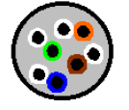
CABLEADO HORIZONTAL Parámetros P/Categoría
ACR: Attenuation-to-Crosstalk Ratio: Relación atenuación/diafonía NEXT: Near End Cross Talk : Diafonía del par más cercano PSNEXT: Powersum: Near End Cross Talk: Suma de diafonía con el resto de los pares ELFEXT: Equal Level Far End Cross Talk: Diafonía con pares más lejanos PSELFEXT: Power Sum ELFEXT: Suma de diafonía con el resto de los pares lejanos DELAY SKEW: Diferencia de retardo entre los pares rápidos y lentos

Slide 71
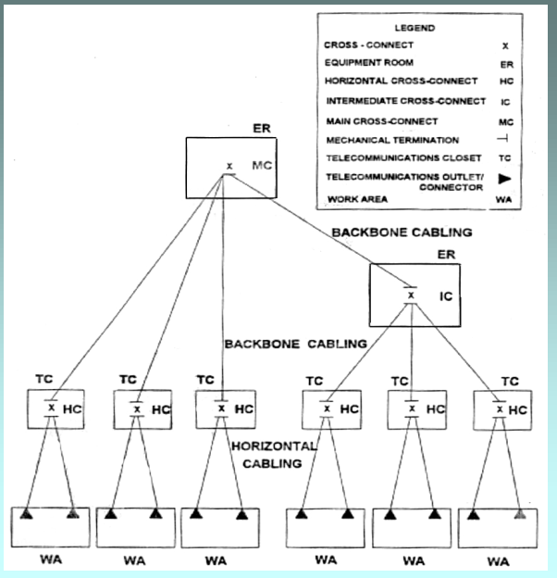
CABLEADO VERTICAL ( BACKBONE )

Slide 72
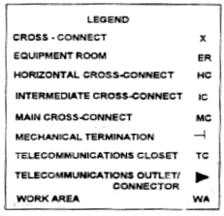
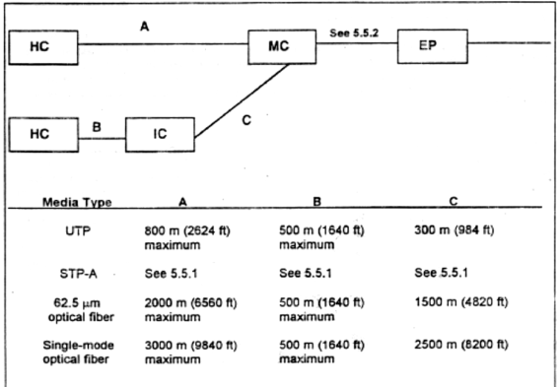
Distancias ( BACKBONE )

Slide 73
Closet de Comunicaciones
PERMITE LA TERMINACION DEL CABLEADO HORIZONTAL.
MEDIANTE PATCH CORDS POSIBILITA LA “CROSS CONNECTION” ENTRE EL BACKBONE Y EL CABLEADO HORIZONTAL.
DEBE CUMPLIR LA NORMA ANSI/EIA/TIA 569

Slide 74
Closet de Comunicaciones - Montante

Slide 75
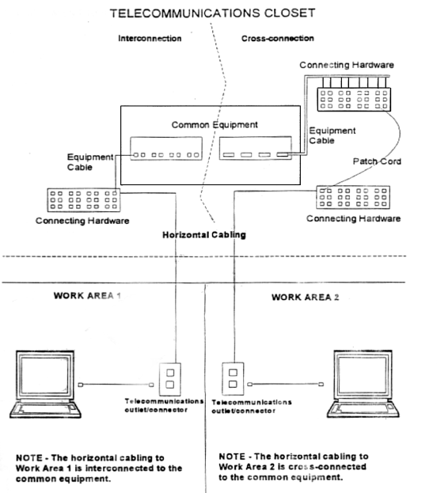
Closet de Comunicaciones

Slide 76
Sala de Equipos
CONTIENE LOS EQUIPOS DE TELECOMUNICACIONES DE LA RED.
ES EL CENTRO DE ESTRELLA DEL BACKBONE.
DEBE CUMPLIR CON LA NORMA ANSI/EIA/TIA 569.
Notes:
Un cuarto de telecomunicaciones es el área en un edificio utilizada para el uso exclusivo de equipo asociado con el sistema de cableado de telecomunicaciones. El espacio del cuarto de comunicaciones no debe ser compartido con instalaciones eléctricas que no sean de telecomunicaciones. El cuarto de telecomunicaciones debe ser capaz de albergar equipo de telecomunicaciones, terminaciones de cable y cableado de interconexión asociado.
El diseño de cuartos de telecomunicaciones debe considerar, además de voz y datos, la incorporación de otros sistemas de información del edificio tales como televisión por cable, alarmas, seguridad, audio y otros sistemas de telecomunicaciones.
No hay un límite máximo en la cantidad de cuartos de telecomunicaciones que puedan haber en un edificio.
El cuarto de equipo es un espacio centralizado de uso especifico para equipo de telecomunicaciones tal como central telefónica, equipo de cómputo y conmutador de video.
Todas las funciones de un cuarto de telecomunicaciones pueden ser proporcionadas por un cuarto de equipo. Los cuartos de equipo se consideran distintos de los cuartos de telecomunicaciones por la naturaleza, costo, tamaño y complejidad del equipo que contiene.
Los cuartos de equipo incluyen espacio de trabajo para personal de telecomunicaciones. Todo edificio debe contener un cuarto de telecomunicaciones o un cuarto de equipo los requerimientos del cuarto de equipo se especifican en los estandares ANSI/TIA/EIA-568 y ANSI/TIA/EIA-569.
Los cuartos de telecomunicaciones proporcionan varias funciones diferentes a los sistemas de cableado y a menudo son tratados como subsistemas diferentes dentro de la jerarquía de estos.

Slide 77
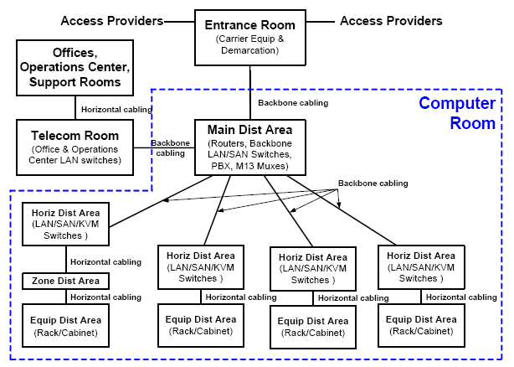
Sala de Equipos

Slide 78
Entrada de Servicios
INCLUYE LA CONECTIVIDAD ENTRE EL CABLEADO DEL EDIFICIO Y EL ACCESO EXTERIOR.
DEBE CUMPLIR CON LA NORMA ANSI/EIA/TIA 569.
FORMA PARTE DE LA ACOMETIDA DEL EDIFICIO
Notes:
El cuarto de entrada de servicios consiste en la entrada de los servicios de telecomunicaciones al edificio, incluyendo el punto de entrada a través de la pared y continuando hasta el cuarto ó espacio de entrada. El cuarto de entrada puede incorporar el “Backbone” que conecta a otros edificios en situaciones de campus los requerimientos de los cuartos de entrada se especifican en los estándares ANSI/TIA/EIA-568 y ANSI/TIA/EIA-569. La cuarto de entrada de servicios consta de los cables, hardware de conexión, dispositivos de protección, hardware de transición, y otro equipo necesario para conectar las instalaciones de los servicios externos con el cableado local. El punto de demarcación entre las portadoras reguladas o los proveedores de servicio y el cableado local del cliente debe ser parte de la instalación de entrada.
Diseño
Las vías y espacios de la instalación de entrada deben ser diseñados e instalados de acuerdo a los requerimientos de la norma EIA/TIA 569.
Funciones
Una instalación de entrada debe proporcionar:
Un punto de demarcación de red entre los proveedores de servicio y el cableado local del cliente.
Ubicación de la protección eléctrica gobernada por los códigos eléctricos aplicables.
Una transición entre el cableado empleado en planta externa y el cableado aprobado para distribución en interiores.
Esto implica a menudo una transición a un cable con especificaciones contra la propagación de fuego.

Slide 79
Áreas de Trabajo
Se extiende de la toma/conector de telecomunicaciones o el final del sistema de cableado horizontal, hasta el equipo de la estación.
El equipo de la estación puede incluir, pero no se limita a, teléfonos, terminales de datos y computadoras.
La longitud máxima del cable horizontal en el área de trabajo tiene una longitud máxima de 3 m.
Notes:
Área de trabajo
El área de trabajo se extiende de la toma/conector de telecomunicaciones o el final del sistema de cableado horizontal, hasta el equipo de la estación y está fuera del alcance de la norma EIA/TIA 568. El equipo de la estación puede incluir, pero no se limita a, teléfonos, terminales de datos y computadoras.
Se deben hacer ciertas consideraciones cuando se diseña el cableado de las áreas de trabajo:
El cableado de las áreas de trabajo generalmente no es permanente y debe ser fácil de cambiar.
La longitud máxima del cable horizontal se ha especificado con el supuesto que el cable de parcheo empleado en el área
de trabajo tiene una longitud máxima de 3 m.
Comúnmente se emplean cordones con conectores idénticos en ambos extremos.
Cuando se requieran adaptaciones especificas a una aplicación en el área de trabajo, éstas deben ser externas a la
toma/conector de telecomunicaciones.
Salidas de área de trabajo:
Los ductos a las salidas de área de trabajo (work area outlet, WAO) deben prever la capacidad de manejar tres cables. Las salidas de área de trabajo deben contar con un mínimo de dos conectores. Uno de los conectores debe ser del tipo RJ-45 bajo el código de colores de cableado T568A (recomendado) o T568B.
Algunos equipos requieren componentes adicionales (tales como adaptadores RS-232) en la salida del área de trabajo. Estos componentes no deben instalarse como parte del cableado horizontal, deben instalarse externos a la salida del área de trabajo. Esto garantiza la utilización del sistema de cableado estructurado para otros usos.
Adaptaciones comunes en el área de trabajo :
Un cable especial para adaptar el conector del equipo (computadora, terminal, teléfono) al conector de la salida de telecomunicaciones.
Un adaptador en "Y" para proporcionar dos servicios en un solo cable multipar (e.g. teléfono con dos extensiones).
Un adaptador pasivo (e.g. balun) utilizado para convertir del tipo de cable del equipo al tipo de cable del cableado horizontal.
Un adaptador activo para conectar dispositivos que utilicen diferentes esquemas de señalización (e.g. EIA 232 a EIA 422).
Un cable con pares transpuestos.
Manejo del cable
El destrenzado de pares individuales en los conectores y paneles de empate debe ser menor a 1.25 cm. para cables UTP categoría 5. El radio de doblado del cable no debe ser menor a cuatro veces el diámetro del cable. Para par trenzado de cuatro pares categoría 5 el radio mínimo de doblado es de 2.5 cm.
Evitado de interferencia electromagnética:
A la hora de establecer la ruta del cableado de los nodos es una consideración primordial evitar el paso del cable por los siguientes dispositivos:
Motores eléctricos grandes o transformadores (mínimo 1.2 metros).
Cables de corriente alterna
Mínimo 13 cm. para cables con 2KVA o menos
Mínimo 30 cm. para cables de 2KVA a 5KVA
Mínimo 91cm. para cables con mas de 5KVA
Luces fluorescentes y balastros (mínimo 12 centímetros). El ducto debe ir perpendicular a las luces fluorescentes y cables o ductos eléctricos.
Intercomunicadores (mínimo 12 cms.)
Equipo de soldadura
Aires acondicionados, ventiladores, calentadores (mínimo 1.2 metros).
Otras fuentes de interferencia electromagnética y de radio frecuencia.

Slide 80
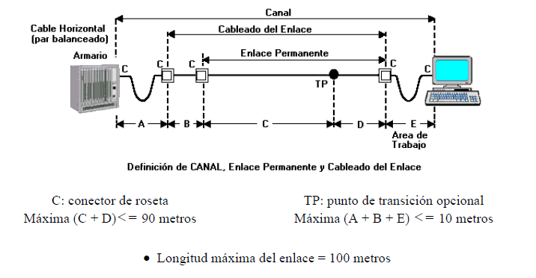
Áreas de Trabajo
Notes:
Área de trabajo
El área de trabajo se extiende de la toma/conector de telecomunicaciones o el final del sistema de cableado horizontal, hasta el equipo de la estación y está fuera del alcance de la norma EIA/TIA 568. El equipo de la estación puede incluir, pero no se limita a, teléfonos, terminales de datos y computadoras.
Se deben hacer ciertas consideraciones cuando se diseña el cableado de las áreas de trabajo:
El cableado de las áreas de trabajo generalmente no es permanente y debe ser fácil de cambiar.
La longitud máxima del cable horizontal se ha especificado con el supuesto que el cable de parcheo empleado en el área
de trabajo tiene una longitud máxima de 3 m.
Comúnmente se emplean cordones con conectores idénticos en ambos extremos.
Cuando se requieran adaptaciones especificas a una aplicación en el área de trabajo, éstas deben ser externas a la
toma/conector de telecomunicaciones.
Salidas de área de trabajo:
Los ductos a las salidas de área de trabajo (work area outlet, WAO) deben prever la capacidad de manejar tres cables. Las salidas de área de trabajo deben contar con un mínimo de dos conectores. Uno de los conectores debe ser del tipo RJ-45 bajo el código de colores de cableado T568A (recomendado) o T568B.
Algunos equipos requieren componentes adicionales (tales como adaptadores RS-232) en la salida del área de trabajo. Estos componentes no deben instalarse como parte del cableado horizontal, deben instalarse externos a la salida del área de trabajo. Esto garantiza la utilización del sistema de cableado estructurado para otros usos.
Adaptaciones comunes en el área de trabajo :
Un cable especial para adaptar el conector del equipo (computadora, terminal, teléfono) al conector de la salida de telecomunicaciones.
Un adaptador en "Y" para proporcionar dos servicios en un solo cable multipar (e.g. teléfono con dos extensiones).
Un adaptador pasivo (e.g. balun) utilizado para convertir del tipo de cable del equipo al tipo de cable del cableado horizontal.
Un adaptador activo para conectar dispositivos que utilicen diferentes esquemas de señalización (e.g. EIA 232 a EIA 422).
Un cable con pares transpuestos.
Manejo del cable
El destrenzado de pares individuales en los conectores y paneles de empate debe ser menor a 1.25 cm. para cables UTP categoría 5. El radio de doblado del cable no debe ser menor a cuatro veces el diámetro del cable. Para par trenzado de cuatro pares categoría 5 el radio mínimo de doblado es de 2.5 cm.
Evitado de interferencia electromagnética:
A la hora de establecer la ruta del cableado de los nodos es una consideración primordial evitar el paso del cable por los siguientes dispositivos:
Motores eléctricos grandes o transformadores (mínimo 1.2 metros).
Cables de corriente alterna
Mínimo 13 cm. para cables con 2KVA o menos
Mínimo 30 cm. para cables de 2KVA a 5KVA
Mínimo 91cm. para cables con mas de 5KVA
Luces fluorescentes y balastros (mínimo 12 centímetros). El ducto debe ir perpendicular a las luces fluorescentes y cables o ductos eléctricos.
Intercomunicadores (mínimo 12 cms.)
Equipo de soldadura
Aires acondicionados, ventiladores, calentadores (mínimo 1.2 metros).
Otras fuentes de interferencia electromagnética y de radio frecuencia.

Slide 81
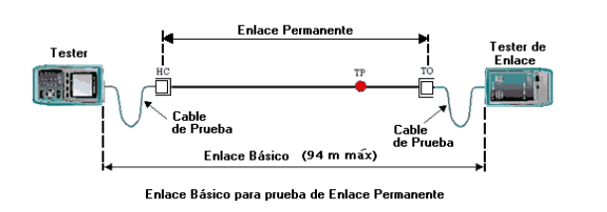
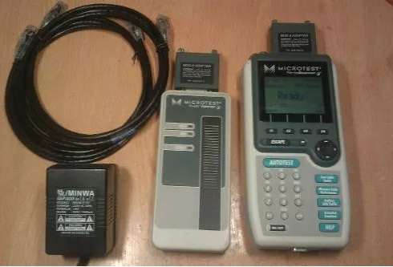
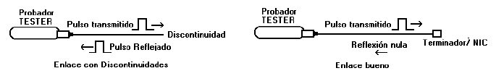
Áreas de Trabajo - Pentascanner
Notes:
Área de trabajo
El área de trabajo se extiende de la toma/conector de telecomunicaciones o el final del sistema de cableado horizontal, hasta el equipo de la estación y está fuera del alcance de la norma EIA/TIA 568. El equipo de la estación puede incluir, pero no se limita a, teléfonos, terminales de datos y computadoras.
Se deben hacer ciertas consideraciones cuando se diseña el cableado de las áreas de trabajo:
El cableado de las áreas de trabajo generalmente no es permanente y debe ser fácil de cambiar.
La longitud máxima del cable horizontal se ha especificado con el supuesto que el cable de parcheo empleado en el área
de trabajo tiene una longitud máxima de 3 m.
Comúnmente se emplean cordones con conectores idénticos en ambos extremos.
Cuando se requieran adaptaciones especificas a una aplicación en el área de trabajo, éstas deben ser externas a la
toma/conector de telecomunicaciones.
Salidas de área de trabajo:
Los ductos a las salidas de área de trabajo (work area outlet, WAO) deben prever la capacidad de manejar tres cables. Las salidas de área de trabajo deben contar con un mínimo de dos conectores. Uno de los conectores debe ser del tipo RJ-45 bajo el código de colores de cableado T568A (recomendado) o T568B.
Algunos equipos requieren componentes adicionales (tales como adaptadores RS-232) en la salida del área de trabajo. Estos componentes no deben instalarse como parte del cableado horizontal, deben instalarse externos a la salida del área de trabajo. Esto garantiza la utilización del sistema de cableado estructurado para otros usos.
Adaptaciones comunes en el área de trabajo :
Un cable especial para adaptar el conector del equipo (computadora, terminal, teléfono) al conector de la salida de telecomunicaciones.
Un adaptador en "Y" para proporcionar dos servicios en un solo cable multipar (e.g. teléfono con dos extensiones).
Un adaptador pasivo (e.g. balun) utilizado para convertir del tipo de cable del equipo al tipo de cable del cableado horizontal.
Un adaptador activo para conectar dispositivos que utilicen diferentes esquemas de señalización (e.g. EIA 232 a EIA 422).
Un cable con pares transpuestos.
Manejo del cable
El destrenzado de pares individuales en los conectores y paneles de empate debe ser menor a 1.25 cm. para cables UTP categoría 5. El radio de doblado del cable no debe ser menor a cuatro veces el diámetro del cable. Para par trenzado de cuatro pares categoría 5 el radio mínimo de doblado es de 2.5 cm.
Evitado de interferencia electromagnética:
A la hora de establecer la ruta del cableado de los nodos es una consideración primordial evitar el paso del cable por los siguientes dispositivos:
Motores eléctricos grandes o transformadores (mínimo 1.2 metros).
Cables de corriente alterna
Mínimo 13 cm. para cables con 2KVA o menos
Mínimo 30 cm. para cables de 2KVA a 5KVA
Mínimo 91cm. para cables con mas de 5KVA
Luces fluorescentes y balastros (mínimo 12 centímetros). El ducto debe ir perpendicular a las luces fluorescentes y cables o ductos eléctricos.
Intercomunicadores (mínimo 12 cms.)
Equipo de soldadura
Aires acondicionados, ventiladores, calentadores (mínimo 1.2 metros).
Otras fuentes de interferencia electromagnética y de radio frecuencia.

Slide 82
Sistema de puesta a tierra y puenteado
Componente importante de cualquier sistema de cableado estructurado (Estándar ANSI/TIA/EIA-607).
Jabalinas de cobre, puesta a tierra menor a 0.5 ohm.
Los gabinetes deberán disponer de una toma de tierra, conectada a la tierra general de la instalación eléctrica, para efectuar las conexiones de todo equipamiento.
El conducto de tierra no siempre se halla indicado en planos y puede ser único para ramales o circuitos que pasen por las mismas cajas, conductos ó bandejas.
Notes:
Sistema de puesta a tierra y puenteado
El sistema de puesta a tierra y puenteo establecido en estándar ANSI/TIA/EIA-607 es un componente importante de cualquier sistema de cableado estructurado moderno. El gabinete deberá disponer de una toma de tierra, conectada a la tierra general de la instalación eléctrica, para efectuar las conexiones de todo equipamiento. El conducto de tierra no siempre se halla indicado en planos y puede ser único para ramales o circuitos que pasen por las mismas cajas, conductos ó bandejas.
Los cables de tierra de seguridad serán puestos a tierra en el subsuelo. Se instalará una puesta de tierra para uso exclusivo de la red eléctrica. Se deberá instalar una jabalina de cobre, tipo Coperweld para obtener una puesta a tierra menor a 0.5 ohm. Todas las salidas eléctricas para computadoras deben ser polarizadas y llevadas a una tierra común, todos los equipos de comunicaciones y computadoras deben de estar conectados a fuentes de poder ininterrumpibles (UPS) para evitar perdidas de información, todos los componentes metálicos tanto de la estructura como del mismo cableado deben ser debidamente llevados a tierra para evitar descargas por acumulación de estática.

Slide 83
Sistema de puesta a tierra y puenteado
Los cables de tierra serán puestos a tierra en el subsuelo.
Se instalará una puesta de tierra para uso exclusivo de la red eléctrica.
Las salidas eléctricas para computadoras deben ser polarizadas y llevadas a una tierra común.
Los equipos de comunicaciones y computadoras deben de estar conectados a UPSs para evitar perdidas de información.
Los componentes metálicos tanto de la estructura como del mismo cableado deben ser debidamente llevados a tierra para evitar descargas por acumulación de estática.
Notes:
Sistema de puesta a tierra y puenteado
El sistema de puesta a tierra y puenteo establecido en estándar ANSI/TIA/EIA-607 es un componente importante de cualquier sistema de cableado estructurado moderno. El gabinete deberá disponer de una toma de tierra, conectada a la tierra general de la instalación eléctrica, para efectuar las conexiones de todo equipamiento. El conducto de tierra no siempre se halla indicado en planos y puede ser único para ramales o circuitos que pasen por las mismas cajas, conductos ó bandejas.
Los cables de tierra de seguridad serán puestos a tierra en el subsuelo. Se instalará una puesta de tierra para uso exclusivo de la red eléctrica. Se deberá instalar una jabalina de cobre, tipo Coperweld para obtener una puesta a tierra menor a 0.5 ohm. Todas las salidas eléctricas para computadoras deben ser polarizadas y llevadas a una tierra común, todos los equipos de comunicaciones y computadoras deben de estar conectados a fuentes de poder ininterrumpibles (UPS) para evitar perdidas de información, todos los componentes metálicos tanto de la estructura como del mismo cableado deben ser debidamente llevados a tierra para evitar descargas por acumulación de estática.

Slide 84
Administración del sistema de cableado
Componente de la máxima importancia para la operación y el mantenimiento de los sistemas de telecomunicaciones.
La norma TIA/EIA 606 proporciona una guía que puede ser de utilidad para la ejecución de la administración de los sistemas de cableado.
Incluye la documentación de los cables, terminaciones de los mismos, cruzadas, paneles de “patcheo”, armarios de telecomunicaciones y otros espacios.
Puede ser sobre papel, pero es aconsejable la utilización de sistemas basados en computadoras.
Documentación actualizada, y actualizable dada la gran variabilidad de las instalaciones debido a mudanzas, incorporación de nuevos servicios, expansión de los existentes, etc.
Notes:
Administración del sistema de cableado
La administración del sistema de cableado incluye la documentación de los cables, terminaciones de los mismos, cruzadas, paneles de “patcheo”, armarios de telecomunicaciones y otros espacios ocupados por los sistemas de telecomunicaciones.
La documentación es un componente de la máxima importancia para la operación y el mantenimiento de los sistemas de telecomunicaciones. Dicha documentación puede ser totalmente sobre papel, pero hoy en día resulta mucho más aconsejable la utilización de sistemas basados en computadoras. Resulta importante poder disponer, en todo momento, de la documentación actualizada, y fácilmente actualizable, dada la gran variabilidad de las instalaciones debido a mudanzas, incorporación de nuevos servicios, expansión de los existentes, etc.
La norma TIA/EIA 606 proporciona una guía que puede ser de utilidad para la ejecución de la administración de los sistemas de cableado. Los principales fabricantes de equipamiento para cableado disponen también de software específico para administración.

Slide 85
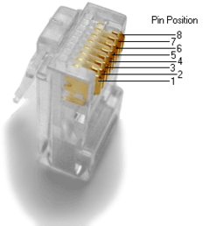
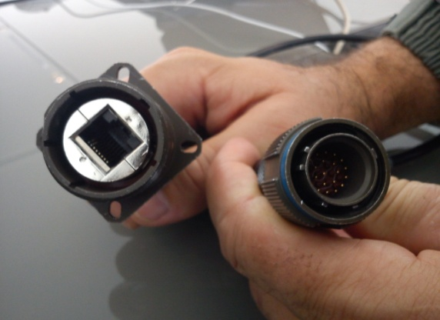
Cableado Ethernet
TIA/EIA-568-A
TIA/EIA-568-B
PIN | Color
1 | Blanco/Verde
2 | Verde
3 | Blanco/Naranja
4 | Azul
5 | Blanco/Azul
6 | Naranja
7 | Blanco/Marrón
8 | Marrón
PIN | Color
1 | Blanco/Naranja
2 | Naranja
3 | Blanco/Verde
4 | Azul
5 | Blanco/Azul
6 | Verde
7 | Blanco/Marrón
8 | Marrón
Nota: 10/100BaseT utilizan solo dos pares, mientras que 1000BaseT usa los 4 pares en forma bidireccional

Slide 86



ASIGNACION DE PARES EN CONECTORES RJ45

Slide 87
Conexión Grupo de Trabajo Dos PCS – PINOUT – Cable Multipar
BV BN
V N
BN BV
A A
BA BA
N V
BM BM
M M

Slide 88


Conexión Grupo de Trabajo Dos PCS – PINOUT – Cable Multipar

Slide 89

PATCH PANEL

Slide 90


PATCH PANEL (Fibra Óptica)

Slide 91




Tranceivers SFP (Small Form-Factor Plug-in)
La mayoría de los equipamientos proveen este tipo de interface en la actualidad.
Capacidad hot-plug
Distintas potencias para lograr mayores distancias
Interfaces de fibra o cobre a 100, 1000 y 10G (solo fibra)
Algunos ejemplos:
 | Conector | Medio
1000Base-T | RJ-45 | Cobre
1000Base-SX | LC | Fibra MM
1000Base-LX | LC | Fibra MM ó SM
1000Base-LH | LC | Fibra SM
100Base-FX | LC | Fibra MM
10GBase-LR | LC | Fibra SM
Existen también los conectores XFP utilizados para 10Gbps

Slide 92



Tranceivers SFP (Small Form-Factor Plug-in)

Slide 93
Conclusión Características de CE
Modularidad
Flexibilidad
Arquitectura Abierta
Compatible con Estándares
Future Proofing (Tecnologías Futuras)

Slide 94
Conclusión – Ventajas de CE
Reducción de Costos.
Instalación y materiales (Materiales Estándares).
Reducción de Espacio (Ductos y Montantes)
Reducción de Gastos.
Adicionales
Cambios
Administración
Mantenimiento

Slide 95
95

